Slide 1
Алгоритмически неразрешимые задачи

Slide 2
Любая вычислимая функция может задаваться разными алгоритмами (разными программами для выбранного универсального исполнителя) и может быть вычислена с помощью любого универсального исполнителя: машин Тьюринга и Поста, нормальных алгоритмов Маркова и др., но существуют и алгоритмически невычислимые функции для которых не существует алгоритма решения.
Однако алгоритмическая неразрешимость задачи того или иного класса вовсе не означает невозможность решения любой конкретной задачи из этого класса. Речь идет о невозможности решения всех задач данного класса одним и тем же приемом.
Формализация понятия алгоритма позволила исследовать существование задач, для которых нет алгоритмических решений.

Slide 3
Примеры алгоритмически неразрешимых задач.
Пример 1.
Функция h(n), которая для любого натурального числа n равна 1, если в десятичной записи числа π есть n стоящих подряд девяток, окруженных другими цифрами, и равна нулю, если такой цепочки девяток нет. Поскольку число π является иррациональным и трансцендентным, то нет никакой информации о распределении девяток (равно как и любых других цифр) в десятичной записи числа. Вычисление функции h(n) идет до тех пор, пока не обнаружится n девяток подряд, однако никакого общего метода вычисления нет, поэтому для некоторых n вычисления могут продолжаться бесконечно. Неизвестно в принципе (по природе числа) существует ли решение для всех n.
Пример 2.
Нахождение совершенных чисел, которые равны сумме своих делителей.
Дана функция S(n), которая по произвольно заданному числу n ищет n-е по счёту совершенное число. Не существует общего метода вычисления такой функции. Неизвестно даже множество совершенных чисел конечно или счётно, поэтому алгоритм должен перебирать все числа подряд, проверяя их на совершенность. Если уже проверили М чисел при поиске n-ого совершенного числа – означает ли это, что его вообще не существует?

Slide 4
Пример 3.
Десятая проблема Гильберта, сформулированная в 1900 году, состоит в нахождении алгоритма решения произвольных алгебраических диофантовых уравнений вида, где P —целочисленная функция (например, полином с целыми коэффициентами), а переменные принимают целые значения.
Согласно теореме Ферма это уравнение не имеет ненулевых целых решений при n>2.
Доказательство алгоритмической неразрешимости этой задачи заняло около двадцати лет и было завершено Юрием Матиясевичем в 1970 году.
Пример 4.
Теорема Гёделя о неполноте формальной арифметики. Существуют некоторые утверждения, которые не могут быть ни доказаны, ни опровергнуты на основе любого набора непротиворечивых аксиом. Чтобы доказать эти утверждения, приходится вводить новые аксиомы. Но как бы не расширялась формальная система, всегда найдутся утверждения об объектах системы, истинность которых не может быть установлена в рамках самой системы. Поскольку человек может определить как расширить формальную систему так, чтобы получить желаемый результат, то отсюда делается вывод о невозможности формализации мышления, т.е. мышление невозможно реализовать на компьютере.
Любая функция с конечной областью определения вычислима.

Slide 5
Методы доказательства алгоритмической неразрешимости
Прямой метод использует диагональный метод Кантора. Заключается он в следующем: из предположения о разрешимости данной проблемы в ходе рассуждений приходят к противоречию.
Косвенный метод состоит в следующем: показывается, что разрешимость исследуемой проблемы влечёт разрешимость проблемы, о которой уже известно, что она неразрешима. Метод сведения часто бывает более удобным, чем прямой метод. Применяя метод сведения, обычно ссылаются на искусственные задачи, которые не представляют самостоятельного интереса, но для которых легко непосредственно доказать их неразрешимость.

Slide 6
Диагональный метод Кантора
Теорема Кантора о несчетности множества действительных чисел: множество натуральных чисел и множество действительных чисел сегмента [0, 1] имеют разную мощность. Доказательство диагональным методом.
Доказательство (от противного).
Действительные числа сегмента [0, 1] будем представлять бесконечной десятичной дробью, у которой на первом месте 0, а далее через запятую следует бесконечная последовательность цифр: например 0,31415926536... Положим, что установлено соответствие между множеством натуральных чисел и множеством чисел из отрезка [0, 1] (т.е. положим, что мы занумеровали все числа отрезка [0, 1].)

Slide 7
1 0, a₁,₁a₁,₂a₁,₃a₁,₄a₁,₅a₁,₆a₁,₇. . . 2 0, a₂,₁a₂,₂a₂,₃a₂,₄a₂,₅a₂,₆a₂,₇. . . 3 0, a₃,₁a₃,₂a₃,₃a₃,₄a₃,₅a₃,₆a₃,₇. . . 4 0, a₄,₁a₄,₂a₄,₃a₄,₄a₄,₅a₄,₆a₄,₇. . . 5 0, a₅,₁a₅,₂a₅,₃a₅,₄a₅,₅a₅,₆a₅,₇. . . 6 0, a₆,₁a₆,₂a₆,₃a₆,₄a₆,₅a₆,₆a₆,₇. . . . . . . . . . . . . . . . . . . . . . . . . . n 0, a_{n},₁a_{n},₂a_{n},₃a_{n},₄a_{n},₅a_{n},₆a_{n},₇. . . . . . . . . . . . . . . . . . . . . . . . . .
a_{i,j} - цифра от 0 до 9, i - номер числа, в записи которого она участвует, j - номер ее позиции в этом числе. Докажем, что есть число не вошедшее в эту нумерацию.
Строим число 0, b₁b₂b₃b₄b₅ . . ., ставя на n-ое место цифру b_{n}, такую, что b_{n} ≠a_{n,n}. Таким образом получаем число отличное от числа с номером n. Поскольку так можно проделать для любого числа, получаем противоречие предположению, что можно занумеровать все действительные числа.

Slide 8
Теорема: множество арифметических функций n-переменных несчетно.
Док-во (с помощью диагонального метода):
Для доказательства несчетности множества достаточно доказать несчетность какого-нибудь его подмножества. Рассмотрим функции одной переменной вида Fi(x). Пусть функций одной переменной счетное множество, т.е. их можно перенумеровать. F0(x), F1(x), F2(x), …
Построим новую функцию G(x)=F_{x}(x)+1. Это так называемая диагональная функция G(0)=F₀(0)+1, G(1)=F₁(1)+1, G(2)=F₂(2)+1 и т.д. G-отлична от всех перечисленных функций, т.к. от каждой из функций она отличается хотя бы в одной точке. От функции F₀(x) отличается в точке х=0, от функции F₁(x) в точке х=1 и т.д. Однако по построению G(x) принадлежит множеству арифметических функций одной переменной, значит должна быть в списке, т.е. совпадать с одной из перечисленных функций.
Получили противоречие, следовательно исходное предположение неверно, и функций одной переменной несчетное множество. А значит и всех функций n переменных – тоже несчетное множество.

Slide 9
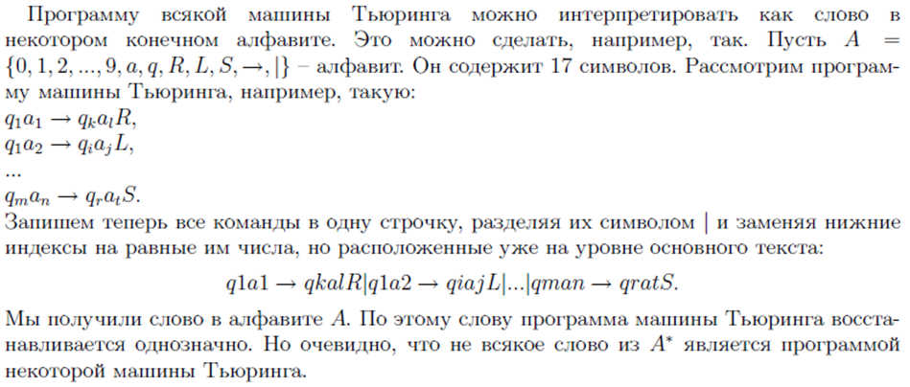
Теорема: вычислимых функций счетное множество. (Множество машин Тьюринга счетно).
Таким образом, каждая машина Тьюринга вполне определяется некоторым конечным словом в конечном стандартном алфавите. Поскольку множество всех конечных слов в конечном алфавите счетно, то и всех мыслимых машин Тьюринга (отличающихся друг от друга по существу своей работы) имеется не более чем счетное множество.

Slide 10
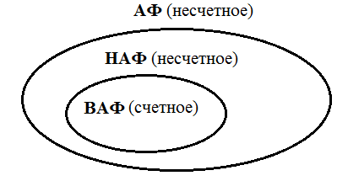
Оценка мощности множества невычислимых арифметических функций.
Невычислимых арифметических функций несчетное множество.

Slide 11
Проблемы самоприменимости и остановки.
Эти задачи часто используют для доказательства неразрешимости других проблем путем сведения к ним.
Нумерация алгоритмов
Существует вычислимая функция, которая по номеру машины Тьюринга (алгоритма) восстанавливает её программу (описание алгоритма) ϕ: N→A. Такая функция называется нумерацией алгоритмов. Это позволяет отождествлять алгоритм с его номером. Если ϕ(n)=A, то число n называется номером алгоритма A. Из взаимной однозначности отображения ϕ следует существование обратной функции ϕ⁻¹, восстанавливающей по описанию алгоритма A_{n} его номер в этой нумерации ϕ⁻¹(A_{n})=n.
Существование нумераций позволяет работать с алгоритмами как с числами. Это особенно удобно при исследовании алгоритмов над алгоритмами.

Slide 12
Проблема остановки.
Не существует алгоритма (машины Тьюринга), позволяющего по описанию произвольного алгоритма (его номеру) и исходных данных (и алгоритм и данные заданы символами на ленте машины Тьюринга) определить, остановится ли этот алгоритм на этих данных или будет работать бесконечно.
Самоприменимость (частный случай проблемы остановки) в теории алгоритмов — свойство алгоритма успешно завершаться на данных, представляющих собой формальную запись этого же алгоритма.
Пример самоприменимого алгоритма: тождественные преобразования строк в алфавите A.

Slide 13
Теорема. Не существует машины Тьюринга Т₀ , которая решает проблему самоприменимости.
Возьмем в качестве внешнего алфавита для машин Тьюринга А={0,1}. Будем говорить, что МТ Т₀ решает проблему
самоприменимости, если для любой машины Т конфигурацию q₁Код(Т) она переводит в конфигурацию q₀1, если Т самоприменима, и в конфигурацию q₀0, если Т - несамоприменима.
Доказательство.
Допустим, что существует машина T0, решающая проблему самоприменимости. Построим машину T1, в которой вместо cостояния q0 введем новое заключительное состояние qr и добавим к программе машины T0 новые команды
q₀1 → q₀1E, (зацикливание)
q₀0 → q_{r}0E (*)

Slide 14
Машина T₁ построена по машине T₀ вполне конструктивными средствами и применима к кодам несамоприменимых машин и не применима к кодам самоприменимых машин.
Существование такой машины приводит к противоречию, потому что Т₁ не может быть ни самоприменимой, ни несамоприменимой.
Действительно, если Т₁ - самоприменима, то q₁Код(Т₁) переходит в q₀1 и согласно (*) q₀1 в q₀1Е и T₁ никогда не остановится, т.е. по построению она не применима к коду самоприменимых машин. Если T₁ - несамоприменима, то q₁Код(Т₁) переходит в q₀0 и согласно (*) q₀0 в qr0 и машина Т₁ остановится, т.е. по построению она применима к собственной записи, так как она применима к любой записи несамоприменимой машины, а это как раз означает, что T₁ самоприменима. Получили противоречие, т.е. допущение о существовании МТ, решающей проблему самоприменимости, неверно. В силу тезиса Тьюринга невозможность построения МТ означает отсутствие алгоритма решения данной проблемы.

Slide 15
Проблема останова МТ и доказательство её неразрешимости
Одна из первых задач, для которой была доказана неразрешимость.
Доказательство её неразрешимости проводится с помощью диагонального метода и свойства самоприменимости алгоритма.
Задачу останова часто используют для доказательства неразрешимости других проблем путем сведения к ней.
Теорема. Не существует алгоритма (МТ), позволяющего по описанию произвольного алгоритма и его исходных данных (и алгоритм и данные заданы символами на ленте машины Тьюринга) определить, останавливается ли этот алгоритм на этих данных или будет работать бесконечно.

Slide 16
Доказательство.
Рассмотрим множество всех алгоритмов, получающих на вход натуральное число, и возвращающих в качестве результата натуральное число, т.е. отображения N -> N*, где N* = N ∪ undef, undef — случай, когда алгоритм зацикливается, то есть не заканчивает свою работу. Эта абстракция допустима, так как слова в любом конечном алфавите можно однозначно закодировать натуральными числами.
Докажем, что не существует универсальной функции, которая определяет остановится ли алгоритм на данном входе или будет работать бесконечно.
Пусть существует вычислимая функция F(a,x), принимающая значения на N*. Первый аргумент a — номер описания алгоритма на некотором языке, второй аргумент x — входные данные для этого алгоритма. F(a,x) по определению есть результат выполнения алгоритма a на входных данных x.

Slide 17
Вычислимая функция F(a,x) двух натуральных аргументов как бы перечисляет ВСЕ вычислимые функции с одним натуральным аргументом. (Предполагается, что натуральными числами a шифруются множество всех алгоритмов.)
Рассмотрим эту функцию с точки зрения самоприменимости т.е. F(a,a), где входом для алгоритма с номером a будет формальная запись этого же алгоритма, и построим функцию h(a) = F(a,a)+1. Функция h(a) - вычислимая, так как она использует результат вычислимой функции F и после прибавляет к нему единицу. Пусть функция h(a) имеет номер x, то есть F(x,a)=h(a). Но по определению h(a)=F(a,a)+1 и при x=a имеем F(a,a)=h(a) и h(a)=F(a,a)+1. Получили противоречие.
Таким образом определение того, остановится или нет программа, является невычислимой функцией.

Slide 18
Неразрешимость проблемы останова можно интерпретировать как несуществование общего алгоритма для отладки программ, точнее, алгоритма, который по тексту любой программы и данным для нее определял бы, зациклится ли программа на этих данных или нет.

Slide 19
Основы анализа сложности алгоритмов

Slide 20
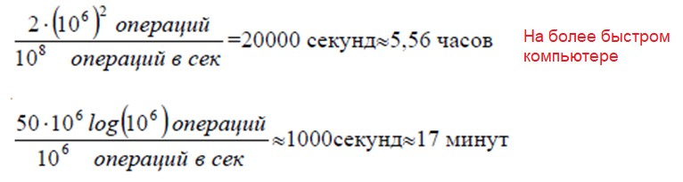
Критерии оценки эффективности алгоритмов:
Процессорное время (вычислительная сложность)
Память (максимальное количество ячеек задействованных алгоритмом)
Каждое вычислительное устройство имеет свои особенности, которые могут влиять на длительность вычисления при этом алгоритм не становится хуже или лучше!
Пример:
Необходимо отсортировать массив из миллиона чисел. Имеется два алгоритма: один требует выполнения 2n² операций, другой 50nlog(n) – операций при входе длины n. Имеется два компьютера: один выполняет 10⁸ операций в секунду, другой 10⁶ операций.

Slide 21
Модель абстрактного вычислителя - машина с произвольным доступом к памяти (RAM)
Модель состоит из памяти и процессора, которые работают следующим образом:
память состоит из ячеек, каждая из которых имеет адрес и может хранить один элемент данных;
каждое обращение к памяти занимает одну единицу времени, независимо от номера адресуемой ячейки;
количество памяти достаточно для выполнения любого алгоритма;
процессор выполняет любую элементарную операцию (основные логические и арифметические операции, чтение из памяти, запись в память, вызов подпрограммы и т.п.) за один временной шаг;
циклы и подпрограммы не считаются простыми операциями.
Число элементарных операций алгоритма на этой модели показывает относительное время выполнения алгоритма.

Slide 22
Неудобно оценивать алгоритм по фактическому количеству элементарных операций на тех или иных входных данных.
Пример:
Сложность алгоритма А = 372n³ + 15n² +100
Сложность алгоритма В = 2n⁴
На входе n=186 почти одинаковое количество операций, при n > 187, второй алгоритм выполняет большее количество операций.
При входах малой длины все алгоритмы можно считать эффективными.
Задача анализа сложности алгоритма состоит в исследовании того, как меняется время работы при увеличении объема входных данных.
Поэтому временная сложность алгоритма определяется числовой функцией, соотносящей время работы алгоритма с размером задачи, т.е. показывающей зависимость числа операций конкретного алгоритма от размера входных данных, что дает возможность сравнить два алгоритма по скорости роста числа операций.
Именно скорость роста играет ключевую роль, поскольку при небольшом размере входных данных алгоритм А на входе длины n может требовать меньшего количества операций, чем алгоритм В, но при росте объема входных данных ситуация может поменяться на противоположную.

Slide 23
Размер входа определяется для каждого типа задач индивидуально.
1) в задачах обработки одномерных массивов размером входа принято считать количество элементов в массиве;
2) в задачах обработки двумерных массивов размером входа так же является количество элементов в массиве;
3) в задачах обработки чисел (длинная арифметика, проверка на простоту и т.д.) более естественно считать размером общее число битов, необходимое для представления данных в памяти компьютера;
4) в задачах обработки графов разумно за размер входа принять количество вершин графа, а иногда представить двумя значениями: число вершин и число ребер графа.

Slide 24
Формальное описание (комплексная оценка алгоритмов)
Конкретная проблема задается N словами памяти по α битов каждое N_{α} = N*α
Программа, реализующая алгоритм состоит из М машинных инструкций по β битов – М_{β} = М*β
S_{d} – память для хранения промежуточных результатов
S_{r} – память для организации вычислительного процесса
Трудоёмкость алгоритма - количество «элементарных» операций совершаемых алгоритмом для решения конкретной проблемы, заданной
N + М + S_{d} + S_{r} словами памяти в данной формальной системе.
Функцией трудоемкости T_{a} (N) называется отношение, связывающие входные данные алгоритма с количеством элементарных операций.
Комплексный анализ алгоритма может быть выполнен на основе комплексной оценки ресурсов формальной системы, требуемых алгоритмом для решения конкретных проблем. Очевидно, что для различных областей применения веса ресурсов будут различны, что приводит к следующей комплексной оценке алгоритма:
Комплексная оценка алгоритма: (c_{i} – веса ресурсов.)
ψ_{Α}=c₁ * T_{a}(N) + c₂*N + c₃ * Μ + c₄ * S_{d} + c₅ * S_{r}

Slide 25
Зависимость трудоемкости от входных данных
Не всегда количество элементарных операций, выполняемых алгоритмом на одном входе длины N, совпадает с количеством операций на другом входе такой же длины.
Пусть D_{А} – множество конкретных проблем данной задачи, заданное в формальной системе. Пусть D ∈ D_{А} –конкретная проблема и |D| = N.
Обозначим подмножество множества D_{А}, включающее все конкретные проблемы, имеющие мощность N через D_{N}: D_{N} = {D∈ D_{N},: |D| = N} и мощность множества D_{N} через M_{DN} = |D_{N} |.
Notes:
25

Slide 26
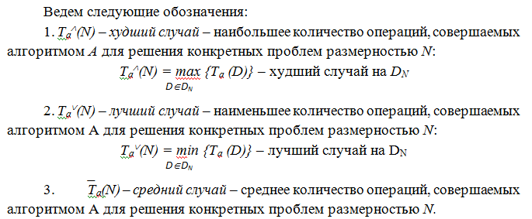

Для нахождения среднего значения, сначала определяются всевозможные группы, на которые следует разбить входные данные так, чтобы время работы алгоритма на всех данных одной группы было одинаковым. Затем подсчитывается время работы алгоритма на данных из каждой группы и определяется вероятность, с которой входной набор данных принадлежит каждой группе. Среднее время вычисляется как сумма (по всем группам) произведений вероятностей того, что входные данные принадлежат данной группе на время обработки данных этой группы.

Slide 27
Классификация алгоритмов по виду функции трудоёмкости
1. Количественно-зависимые
Это алгоритмы, функция трудоемкости которых зависит только от размерности конкретного входа, и не зависит от конкретных значений:
T_{a} (D) = T_{a} (|D|) = T_{a} (N)
Пример: умножение матриц
2.Параметрически-зависимые
Это алгоритмы, трудоемкость которых определяется конкретными значениями обрабатываемых слов памяти:
T_{a} (D) = T_{a} (d₁,…,d_{n}) = T_{a} (P₁,…,P_{m}), m ≤ n
Пример:
а) Вычисление x^{k} последовательным умножением ⇒ T_{a}(x, k) = T_{a} (k).
б) Вычисление e^{x}=∑(x^{n}/n!), с точностью до ξ ⇒ T_{a} = T_{a} (x, ξ)

Slide 28
3. Количественно-параметрические
Функция трудоемкости зависит как от количества данных на входе, так и от значений входных данных, в этом случае:
T_{a} (D) = T_{a} (|D|, d₁,…,d_{m}) = T_{a} (N, P₁,…,P_{m})
Пример: алгоритмы численных методов, в которых параметрически-зависимый внешний цикл по точности включает в себя количественно-зависимый фрагмент по размерности.
3.1. Порядково - зависимые
Количество операций зависит от порядка расположения исходных объектов.
Пусть множество D состоит из элементов (d₁,…,d_{n}), и |D|=N. Определим D_{p} = {(d₁,…,d_{n})}-множество всех упорядоченных N-ок из d₁,…,d_{n}, отметим, что |D_{p}|=n!.
Если T_{a} (_{i}D_{p}) ≠ T_{a} (_{j}D_{p}), где _{i}D_{p}, _{j}D_{p} ∈ D_{p}, то алгоритм будем называть порядково-зависимым по трудоемкости.
Пример: ряд алгоритмов сортировки, алгоритмы поиска минимума и максимума в массиве.

Slide 29
Асимптотический анализ алгоритмов
Часто работать непосредственно с функцией трудоемкости сложно, т. к. они обладают такими свойствами:
являются слишком волнистыми, когда сильно влияние исходных данных на функцию трудоемкости;
требуют слишком много информации для точного определения количества инструкций RAM-машины, а потому реально их определить только для простых алгоритмов;
при изменении хотя бы одной операции, необходимо по новой пересчитывать коэффициенты;
при достаточно больших n коэффициенты перестают играть существенную роль.
Цель асимптотического анализа – сравнение затрат ресурсов системы различными алгоритмами, предназначенными для решения одной и той же задачи при больших объемах входных данных(n→∞).

Slide 30
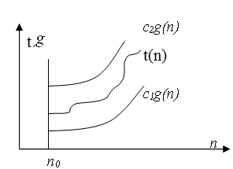
Основные оценки сложности
Оценка Θ(g(n)) (тетта) - функции, растущие с той же скоростью, что и g.
Пусть T(n) и g(n) – положительные функции положительного аргумента, n ≥ 1.
Говорят, что время работы алгоритма T(n) имеет порядок роста g(n), если существуют натуральное число n₀ и положительные константы c₁ и c₂ (0 < c₁ ≤ c₂), такие, что для любого натурального n начиная с n₀ выполняется неравенство :
c₁ ∙ g(n) ≤ T(n) ≤ c₂ ∙g(n).
Обозначение: T(n) = Θ(g(n)).
Читается как «Тэта большое от g от n».
T(n) = Θ (g(n)), если ∃ с₁ >0, с₂ >0, n₀ >0 такие, что: с₁ g(n) ≤ T(n) ≤ c₂ g(n), для ∀ n > n_{0.}
Обычно говорят, что функция g(n) является асимптотически точной оценкой функции T(n), т.к. по определению функция T(n) не отличается от функции g(n) с точностью до постоянного множителя.
Отношение симметрично:
T(n) = Θ (g(n)) следует, что
g(n) = Θ (T(n)), но из T₁(n)= Θ (g(n)) и T₂(n)= Θ (g(n)) не следует, что T₁(n)= T₂(n).

Slide 31
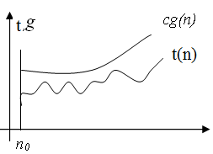
2. Оценка О(g(n)) (О большое) - функции, растущие медленнее чем g.
В отличие от оценки Θ, оценка О требует только, что бы функция T(n) не превышала g(n) начиная с некоторого n > n0, с точностью до постоянного множителя: ∃ c > 0, n₀ > 0 : 0 ≤ T(n) ≤ cg(n), ∀n > n₀
Вообще, запись O(g(n)) обозначает класс функций, таких, что все они растут не быстрее, чем функция g(n) с точностью до постоянного множителя, поэтому иногда говорят, что g(n) мажорирует функцию T(n).
Например, для всех функций: t(n)=1/n, t(n)= 12, t(n)=3*n+17, t(n)=n*ln(n), t(n)=6*n² +24*n+77 будет справедлива оценка О(n² ). Однако, указывая оценку О есть смысл указывать наиболее «близкую» мажорирующую функцию.

Slide 32
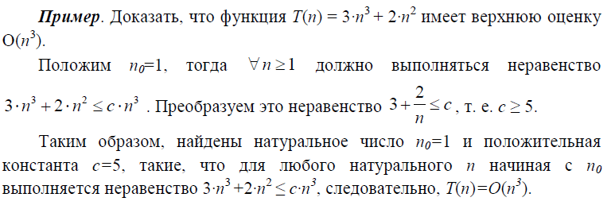
Отыскивая асимптотическую оценку для суммы, можно отбрасывать члены меньшего порядка, которые при больших n становятся малыми по сравнению с основным слагаемым. Коэффициент при старшем члене роли не играет так как он может повлиять только на выбор констант c.

Slide 33
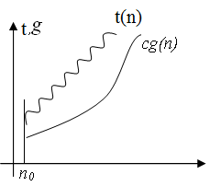
3. Оценка Ω (Омега) - функции, растущие быстрее чем g.
В отличие от оценки О, оценка Ω является оценкой снизу – т.е. определяет класс функций, которые растут не медленнее, чем g(n) с точностью до постоянного множителя:
∃ c > 0, n₀ >0 : 0 ≤ c g(n) ≤ t(n) ∀n > n₀
Пример:
запись Ω(n*Ln(n)) обозначает класс функций, которые растут не медленнее, чем g(n) = n*Ln(n), в этот класс попадают все полиномы со степенью большей единицы, равно как и все степенные функции с основанием большим единицы.

Slide 34
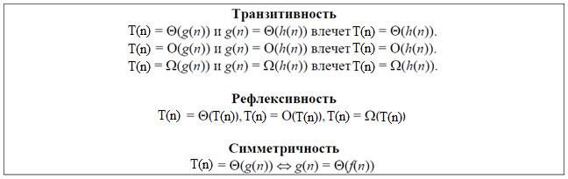
Свойства асимптотических оценок

Slide 35
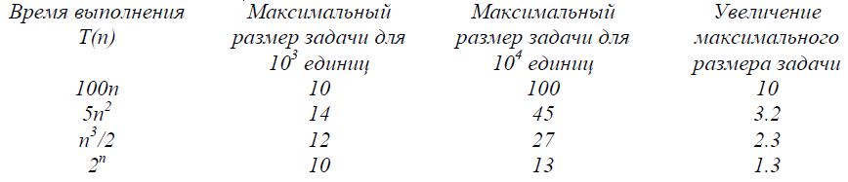
Сравнение скорости роста
Сравнение скорости роста.
Чем меньше степень роста функции трудоемкости, тем больше размер задачи, которую можно решить на компьютере.
Предположим, что имеются 4 программы, временная сложность которых и два компьютера: на первом можно использовать 1000 единиц машинного времени для решения задачи, на втором в 10 раз больше.

Slide 36
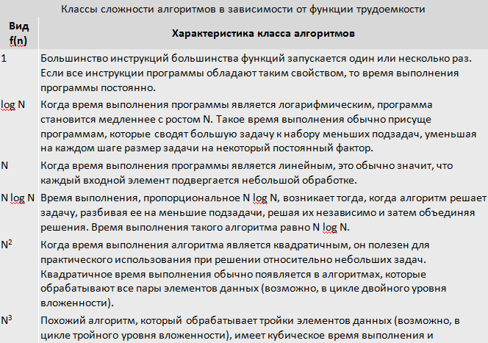
Классы сложности.

Slide 37
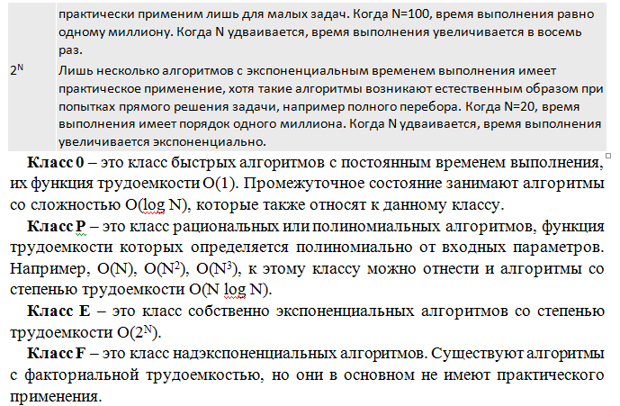

Slide 38
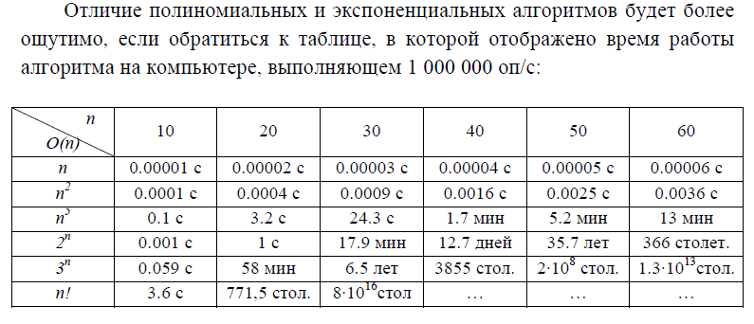

Slide 39
Задачи со сложностью O(1):
- вставка и удаление элемента в односвязном и двусвязном списке;
- добавление вершины или ребра в графе.
Задачи со сложностью O(log N):
двоичный поиск в линейном упорядоченном массиве;
Задачи с полиномиальной сложностью:
- задача сортировки;
- задача поиска эйлерова цикла на графе;
- поиск некоторого слова в тексте длиной n символов;
- поиск кратчайшего пути на графе;
-линейное программирование.
Задачи экспоненциальной сложности:
- задача коммивояжёра, задача выполнимости булевых формул;
- задачи распознавания правильных выражений в несложных языках;
- составление расписаний и раскрасок.

